Slide 1
Животный и растительный мир
Южной Америки
Автор: Учитель географии высшей категории МОУ «Средняя общеобразовательная школа №24 города Йошкар-Ола»,
Республика Марий Эл

Slide 2
1 часть

Slide 3
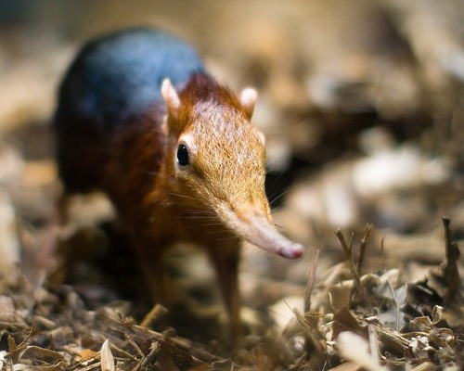
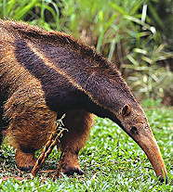
Длина тела гигантского муравьеда может превышать 1,2 м, длина хвоста — 60-90 см, масса — 20-25 кг. Длина тела карликового муравьеда — 15-18 см, хвоста — около 20 см, масса — около 350 г.
муравьед

Slide 4
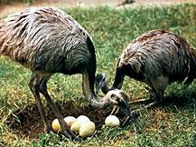
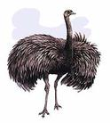
Отряд бескилевых птиц. Высота до 170 см. 2 вида, в пампасах и саваннах Юж Америки. Яйца насиживает и выводит птенцов самец. Сохранились в глухих районах.
нанду

Slide 5
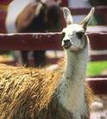
Род парнокопытных животных семейства верблюдовых. Длина 1,2-1,75 м. 2 вида гуанако и викунья, обитают в высокогорьях; оба одомашнены собственно лама (одомашненный гуанако) и альпака (гуанако, скрещенный с викуньей). Лам используют как вьючных животных; очень ценится шерсть.
лама

Slide 6
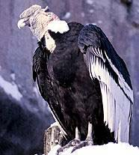
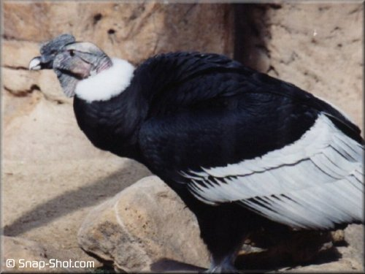
Хищная птица подотряда американских грифов. Длина св. 1 м, крылья в размахе до 3 м (самая крупная из современных хищных птиц). Голова и шея голые. Альпийский пояс Анд (Юж. Америка). В Калифорнии обитает находящийся на грани исчезновения калифорнийский кондор или гриф; в Красной книге Международного совета охраны природы и природных ресурсов (МСОП).
кондор

Slide 7
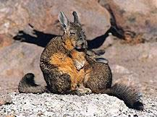
Млекопитающее отряда грызунов. Длина тела до 66 см, хвоста до 20 см. Обитает в пампасах Аргентины и на юге Парагвая. Объект охоты (мясо, шкурка).
ГОРНЫЕ ВИСКАЧИ

Slide 8
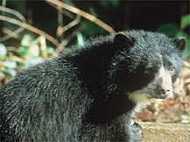
Хищное млекопитающее семейства медведей. Длина тела до 1,8 м. Вокруг глаз по светлому кольцу (отсюда название). В горных лесах и высокогорьях Юж Америки. Хорошо лазает по деревьям. Под угрозой исчезновения. В Красной книге Международного союза охраны природы и природных ресурсов (МСОП).
ОЧКОВЫЙ МЕДВЕДЬ

Slide 9
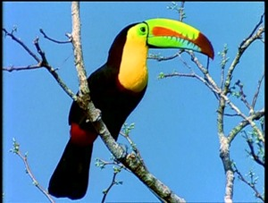
Семейство птиц отряда дятлообразных. Длина 30-60 см. Клюв большой, зазубренный. В окрасе преобладают черные тона с яркими участками желтого, зеленого, красного и других цветов. Ок. 40 видов, в тропических лесах Америки (от Мексики до Аргентины). В неволе легко приручаются.
тукан

Slide 10
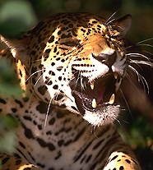
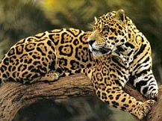
Это хищное животное-обитатель амазонской сельвы. В длину достигает 2 м, весит до 120 кг. Имеет сильное тело, крепкие, стройные ноги. Отлично бегает и плавает, хорошо залезает на деревья, охотится на любых животных.
Ягуар
или
пума

Slide 11
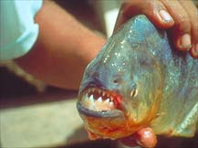
Эта рыба, имея небольшие размеры, красивую золотисто-чёрную окраску, наводит ужас на любого, кто видит её в Амазонке и притоках реки. Имеет тяжеловесную нижнюю челюсть, на которой 77 острых зубов, на верхней челюсти их 66. Охотится за всем, что движется в воде, со дна не берёт ничего. Очень агрессивна, нападает стаей, атака её молниеносна. В считанные секунды от жертвы остаётся всего лишь скелет!
ПИРАНЬЯ

Slide 12
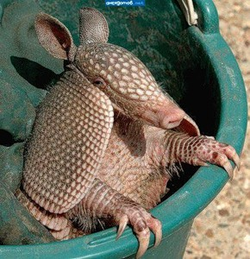
Броненосец

Slide 13
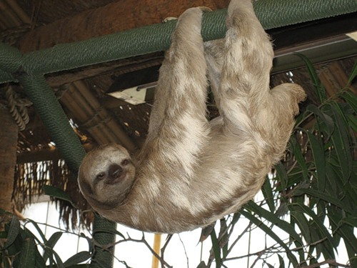
ленивец

Slide 14
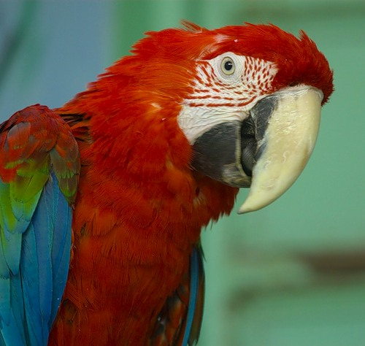
Попугай ара

Slide 15
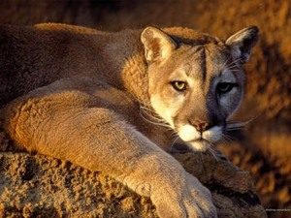
львица

Slide 16
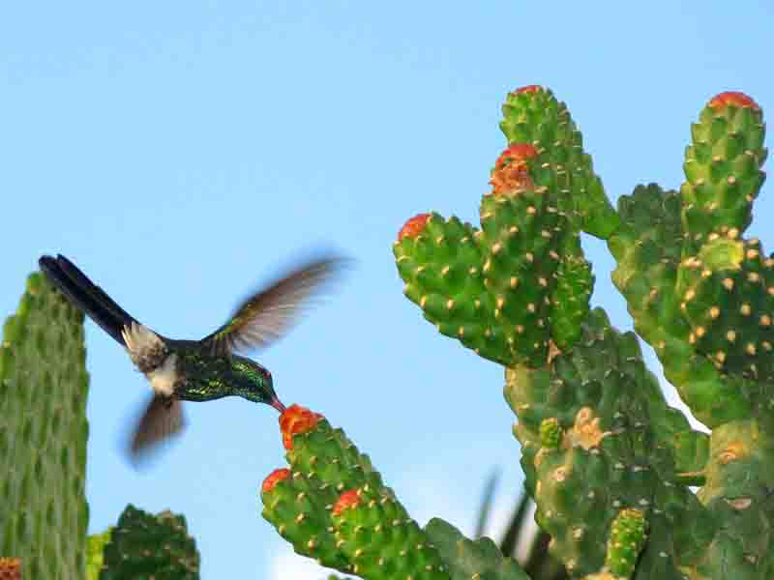
колибри

Slide 17
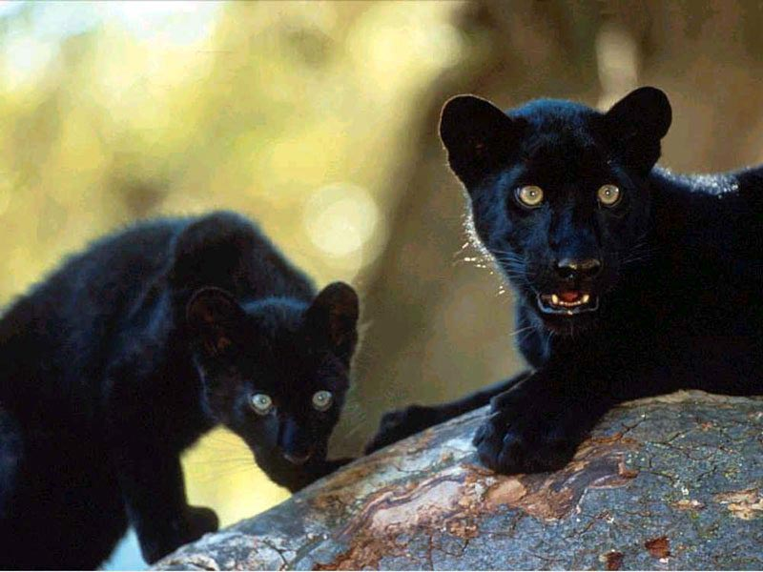
ягуар

